Slide 1
NetworkX介紹與實作
2018/10/05
游涵杰

Slide 2
報告大綱
社群網絡分析
NetworkX 介紹
實作：找出利用好友系統洗點的 FreeMyCard 用戶

Slide 3
社群網絡分析與 NetworkX

Slide 4
Social Network Analysis
SNA
NetworkX
實作
Graph 圖
node 點
edge 邊
有向圖
Directed graphs
多圖(有向)
多圖(無向)

Slide 5
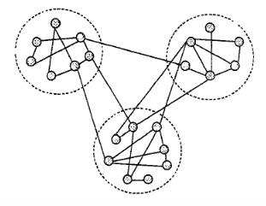
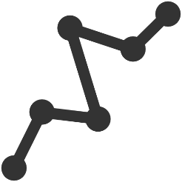
Social Network Analysis
SNA
NetworkX
實作
Community 社群

Slide 6
NetworkX 介紹

Slide 7
NetworkX
SNA
NetworkX
實作
$ pip install --upgrade networkx
import networkx as nx
from networkx.algorithms import community
import matplotlib.pyplot as plt
import numpy as np
import pandas as pd
%matplotlib notebook
Notes:
1. Anaconda 裡已經有 NetworkX 了，但要記得更新，目前版本為 2.2
2. 若要用 NetworkX 函數繪圖記得裝 plt

Slide 8
加入 edges 和 nodes
SNA
NetworkX
實作
建立 edges 同時也會建立 nodes
G = nx.from_pandas_edgelist ( df1, '買家遊戲帳號', '賣家遊戲帳號', [ '交易金額' ] )
買家遊戲帳號 | 賣家遊戲帳號 | 交易金額
00004 | 00006 | 100
00001 | 00002 | 500
00031 | 00049 | 200
00008 | 00001 | 100
玩家帳號 | sex | age
00001 | F | 6
00002 | M | 21
00003 | F | 87
00004 | F | 18

Slide 9
Attributes 屬性
SNA
NetworkX
實作
set_node_attributes(G, 屬性資料, '屬性名稱' )
欲加入的屬性資料要是字典。{ 00001 : 'F' , 00002 : 'M' }
sex = np.asarray( df2[ 'sex' ] )
sex = pd.Series( sex, index = df2[ '玩家帳號' ] ).to_dict( )
nx.set_node_attributes( G, sex, 'sex' )
Notes:
屬性名稱用處：查看點的某個屬性、繪圖等

Slide 10
Centrality 中心性
SNA
NetworkX
實作
Degree centrality：該點的 dgree 越多（連出去的邊越多），中心性越高
Betweenness centrality：該點被經過越多次，中心性越高
Closeness centrality：該點到其他點的路徑越短，中心性越高
nx.degree_centrality( G )
nx.betweenness_centrality( G )
nx.closeness_centrality( G )
Notes:
輸出為map

Slide 11
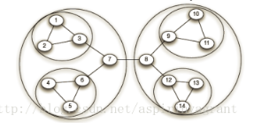
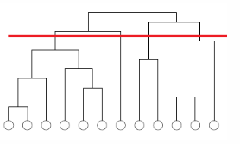
社群發現演算法 Girvan Newman
SNA
NetworkX
實作
Girvan-Newman算法的流程：
計算網絡中所有點的betweenness centrality
以最高中心性之點的邊開始先把它從網絡中切除
重複步驟2，直到每個點成為一個獨立的社區為止
以Q值（Modularity Q）決定社群數量，切到Q值最大的時候為最後劃分社群結果
Notes:
Q值為0~1之間，數值越大代表社區結構越明顯
GN的缺點 : 1.不易處理太複雜的網絡(花太久時間) (FB 5千點 8萬邊)
2.無法指定要幾個社群

Slide 12
社群發現演算法 Girvan Newman
SNA
NetworkX
實作
.girvan_newman( )的輸出為 generator 物件
from networkx.algorithms import community
communities_generator = community.girvan_newman( G )
communities = next( communities_generator )
sorted( communities )
Notes:
因為GN是以betweenness centrality找群
所以列出的社群之節點會依照betweenness centrality由大到小排 (越前面代表越靠近群的中心)

Slide 13
draw_networkx 視覺化
SNA
NetworkX
實作
pos = nx.spring_layout # spring_layout 多中心放射
# circular_layout 圓形
# random_layout 隨機分布
# shell_layout 同心圓
nx.draw_networkx( G, pos, # pos為點的排列形式，預設為=None
arrows=True, # 若為有向圖，True會畫出邊的箭頭(顏色和邊相同)
with_labels=True, # 點上有標記點的名稱
node_size=300,
node_color='r',
cmap=True, # 以 Matplotlib 的 colormap 呈現點的重要性(或社群顏色)
edge_color='r',
edge_cmap=None, # 以 Matplotlib 的 colormap 呈現邊的重要性
style='dashed' ) # 邊的style (預設:solid，其他 dashed dotted dashdot)
Notes:
cmap呈現訊息 : 不連續(以不同顏色表示)-- 社群、類別屬性等， 連續(以顏色深淺表示)--中心性、分數等

Slide 14
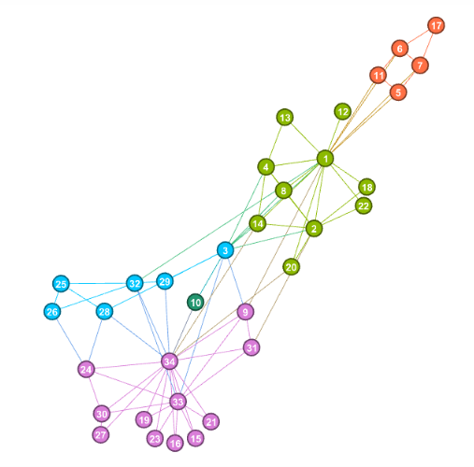
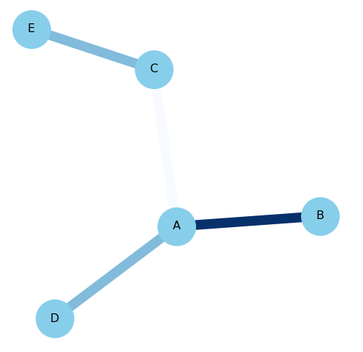
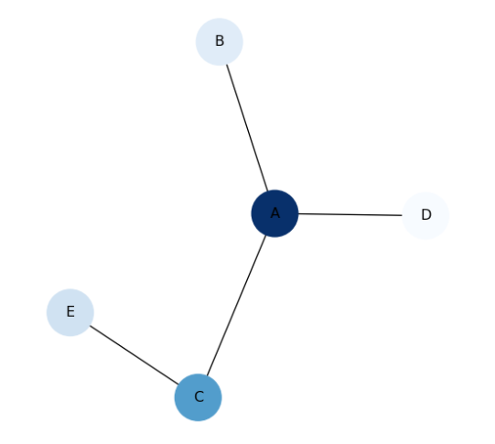
draw_networkx 視覺化
SNA
NetworkX
實作
Notes:
1 以不同顏色展示不同社群
2 以顏色深淺展示邊的重要性(關聯性)
3 以顏色深淺展示點的重要性(分數高低)

Slide 15
找出利用好友系統洗點的FreeMyCard用戶

Slide 16
流程
SNA
NetworkX
實作
1
將好友名單以 Networkx 製作Graph
利用 Girvan Newman 分社群
與其他用戶行為做對照（是否有接任務、共用IP情況）
5
以社群大小（洗點帳戶數量）為標準判斷是否為機器人 （平均+2個標準差）
3
4
中心性（centrality）最高者為機器人主帳戶
2

Slide 17
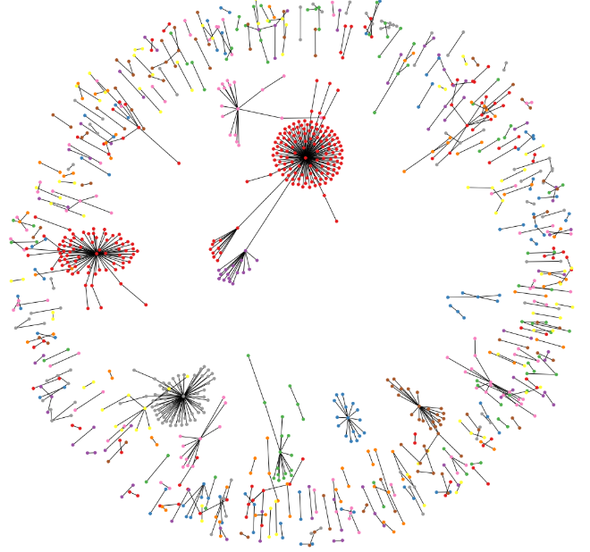
視覺化
SNA
NetworkX
實作
Notes:
GN演算法認為紫色和紅色為不同的社群
(一開始我是直接以沒有連結作為分社群標準)

Slide 18
參考資料與程式碼
NetworkX官方文檔
Centrality 中心性
Girvan Newman
draw_networkx 視覺化
參考資料
中心性解釋
社群發現與Girvan Newman
繪圖範例
我的程式碼
實作範例程式碼
NetworkX學習筆記

